Slide 1
C#
C++
C#
C

Slide 2
.Net Desktop development
Consol App

Slide 3
C++ - C #
main Main
Nu avem pointer☺ (numai în unsafe)
pointer la funcții– delegate
Garbage collection

Slide 4
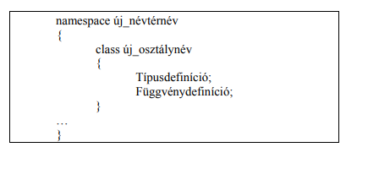

Slide 5
Tipuri de date

Slide 6
Citire/Afișare
Consol.Write
Consol.WriteLine
Consol.ReadLine
Consol.ReadKey
string beker = Console.ReadLine();
byte szam1 = byte.Parse(beker);
byte szam2 = Convert.ToByte(beker);
int bekertszam1 = int.Parse(Console.ReadLine());
int bekertszam2 = Convert.ToInt32(Console.ReadLine());

Slide 7
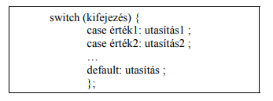
Instrucțiuni
Decizie
Cicluri

Slide 8
Decizie
if
Problemă: Afișați cel mai mic număr dintre cele trei numere citite
switch
Problemă: Citim numere din intervalul [1,7], afișați ziua corespunzătoare numărului citit (ex. 1 -> luni)
Cicluri
while
Problemă :
Suma cifrelor unui număr citit
LNKO (cu două metode)
for
Problemă : Primele n numere prime
do … while
Problemă (numere generate aleator):
Ghicirea unui număr
Aruncare cu zarul
foreach

Slide 9
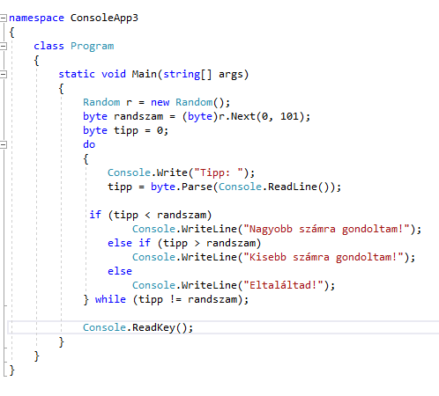
Numere aleatoare

Slide 10
Vectori
tip[] identificator;
int[] numbers; // vector de numere intregi
numbers = new int[10]; // vector de 10 numere intregi
numbers = new int[20]; // 20 elemente întregi
int db = 15;
numbers = new int[db];
tip[] nume={valoare, valoare,…};
Int[] numbers = {1, 2, 3, 4, 5};
int[] numbers = new int[5] {1, 2, 3, 4, 5};
string[] nevek = new string[3] {"Ali", "Pali", "Robi"};
int[] numbers = new int[] {1, 2, 3, 4, 5};
string[] nevek = new string[] {"Ali", "Pali", "Robi"};

Slide 11
Vectori
int[] a; a = new int[2] {1,2};
int[,] t; t = new int[2, 3] {{2,3,4 },{2,4,5}};
int [][] b = new int [10][]; b[0]=new int[]{2,4,6};
System.Console.WriteLine("{0},{1},{2}{3}", b.Length, b[0].Length,t.GetLength(0), a.Length)

Slide 12
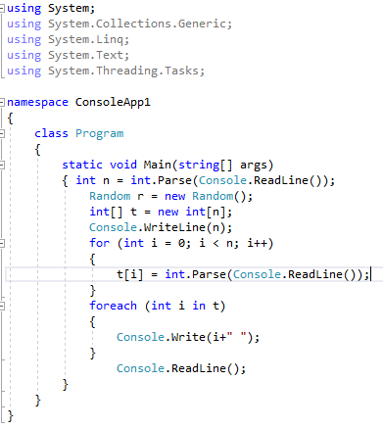
foreach

Slide 13
